Slide 1
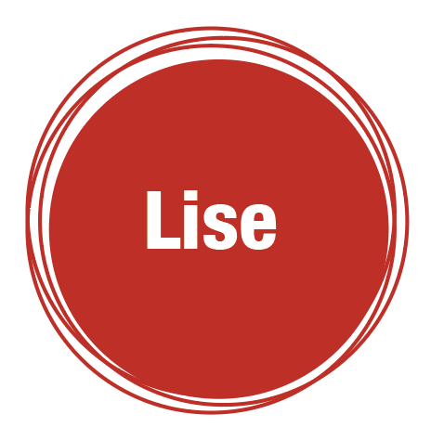
ORTAÖĞRETİM KURUMLARI
TANITIMI
2022-2023

Slide 2
LİSE TÜRLERİ
Fen Liseleri
Anadolu Liseleri
Sosyal Bilimler Liseleri
İmam Hatip Liseleri
- Fen ve Sosyal Bilimler Programlı İmam Hatip Liseleri
5. Spor Liseleri
6. Güzel Sanatlar Lisesi
7. Meslekî ve Teknik Anadolu Lisesi
8. Meslekî Eğitim Merkezi
9. Açık Öğretim Liseleri

Slide 3
MERKEZİ YERLEŞTİRME(LGS PUANI) İLE ÖĞRENCİ ALAN LİSELER
Fen Liseleri
Sosyal Bilimler Liseleri
Özel Program Ve Proje Uygulayan Eğitim Kurumları
Mesleki Ve Teknik Anadolu Liselerinin Anadolu Teknik Programları
Bunların dışındaki liseler ve bölümler Yerel Yerleştirme (Adrese Dayalı) ile öğrenci alacaktır.

Slide 4
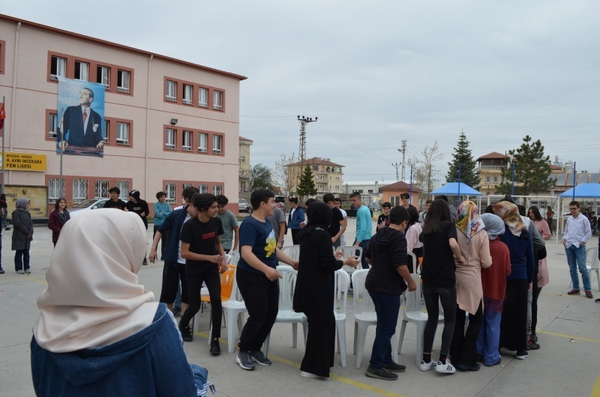
FEN LİSELERİ
Fen Liseleri
Fen liseleri, içerisinde genelde sayısal alanın bulunduğu liselerdir.
Ağırlıklı olarak Matematik, Fizik, Kimya, Biyoloji, Geometri derslerinden eğitim verilmektedir.

Slide 5
FEN LİSELERİ
*Fen ve matematik alanlarındaki yetenekleri yüksek olan öğrencileri, matematik ve fen bilimleri alanında
yüksek öğrenime hazırlar.
*Matematik ve fen bilimleri alanlarında gereksinim duyulan üstün nitelikli bilim adamlarının yetiştirilmesine
kaynaklık eder.
*Öğrencileri araştırmaya yöneltmeyi, bilimsel ve teknolojik gelişmeler ile yeni buluşlara ilgi duyanların
çalışacakları ortamı ve koşulları hazırlar.
*Yeni teknolojileri kullanabilen, yeni bilgiler üretebilen ve projeler hazırlayabilen bireyler yetiştirir.
*Öğrencilerin bilimsel araştırma yapmalarına, bilimsel ve teknolojik gelişmeleri izlemelerine yardımcı olacak
şekilde yabancı dilde iyi yetişmelerini sağlar.
*Birinci yabancı dili İngilizce olan fen liselerinde öğrenim süresi 4 (dört) yıldır.
*Yatılı ve karma okullardır.
LİSEDE BULUNAN ALANLAR: SAYISAL(SAY/MF)

Slide 6
MANİSA da 7 tane Fen Lisesi bulunmaktadır.

Slide 7
OKUL ADI | ÖĞRETİM SÜRESİ | TABAN PUAN | YÜZDELİK DİLİM
YUNUSEMRE / Manisa Fen Lisesi | 4 Yıl | 471,3 | 0,95
TURGUTLU / Halil Kale Fen Lisesi | 4 Yıl | 458,9 | 1,94
AKHİSAR / Macide-Ramiz Taşkınlar Fen Lisesi | 4 Yıl | 451,3 | 2,69
YUNUSEMRE / Manisa TOBB Bülent Koşmaz Fen Lisesi | 4 Yıl | 444,8 | 3,39
SOMA / Soma Borsa İstanbul Fen Lisesi | 4 Yıl | 433 | 4,85
ALAŞEHİR / Alaşehir Fen Lisesi | 4 Yıl | 425,4 | 5,88
Demirci Necip Fazıl Kısakürek Fen Lisesi | 4 Yıl | 402,7 | 9,46

Slide 8
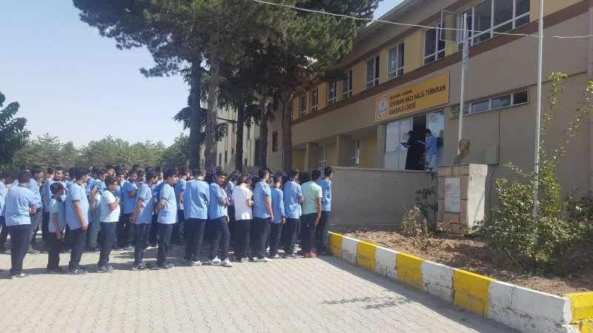
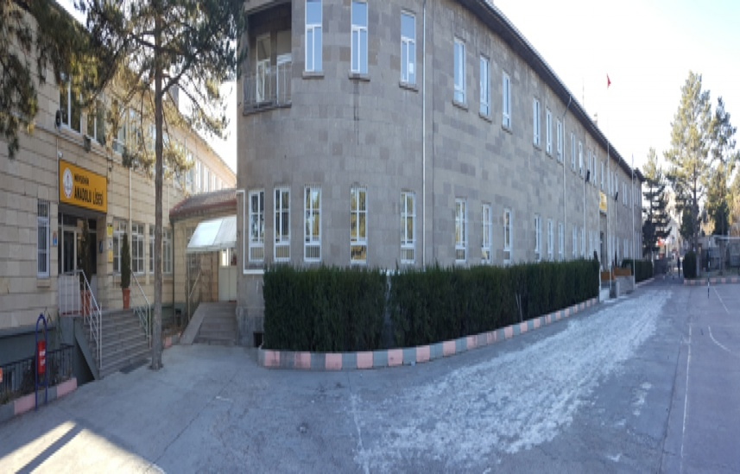
ANADOLU LİSELERİ
Anadolu Liseleri
Anadolu liseleri, içerisinde genelde sayısal, sözel, eşit ağırlık ve yabancı dil alanlarının bulunduğu liselerdir. Ancak bazen bu alanların hepsi aynı okulda bulunmayabiliyor. Alanların açılabilmesi için okuldaki öğrencilerin yeterli sayıda başvuruda bulunması gerekiyor.

Slide 9
ANADOLU LİSESİ
*Anadolu Lisesi‘nin amaçları; öğrencilerin ilgi, yetenek ve başarılarına göre
yüksek öğretim programlarına hazırlanmalarını, yabancı dili, dünyadaki
bilimsel ve teknolojik gelişmeleri izleyebilecek düzeyde öğrenmelerini
sağlamaktır.
*Anadolu liselerinin bazıları 4 yıl bazıları da hazırlık + 4 yıl sistemiyle öğrenci
yetiştirmektedirler.
*LİSEDE BULUNABİLECEK ALANLAR;
TS(Sözel/SÖZ)-TM(Eşit Ağırlık)/EA-MF(Sayısal/SAY )- DİL Alanlar seçilecek
derslerle ve taleple belirlenir.

Slide 10
MANİSA da, LGS sınavı ile öğrenci alan 11 tane Anadolu Lisesi bulunmaktadır.

Slide 11
OKUL ADI | TABAN PUAN | YÜZDELİK DİLİM
Şehzadeler Gediz Anadolu Lisesi | 435,6 | 4,52
Fatih Anadolu Lisesi | 426,9 | 5,66
Salihli Mehmetçik Anadolu Lisesi | 397,4 | 10,38
Akhisar Şeyh İsa Anadolu Lisesi | 378 | 14,07
Soma Cemil Meriç Anadolu Lisesi | 369,3 | 15,9
Alaşehir Ahmet Altan Anadolu Lisesi | 353 | 19,71
Saruhanlı Anadolu Lisesi | 344,7 | 21,82
Kula Bekir Sacide Keleşoğlu Anadolu Lisesi | 340 | 23,08
Turgutlu Lisesi | 328,26 | 26,51
Selendi Anadolu Lisesi | 310,4 | 32,4
Kırkağaç Eczacı Engin Ümmetoğlu Anadolu Lisesi | 251,3 | 59,48

Slide 12
TURGUTLU ANADOLU LİSELERİ -Sınavsız Yerel Yerleştirme-
Turgutlu Anadolu Lisesi 2022 OBP- 93,8
Senem Aka Anadolu Lisesi 2022 OBP- 89,5
Niyazi Üzmez Anadolu Lisesi 2022 OBP- 86,3

Slide 13
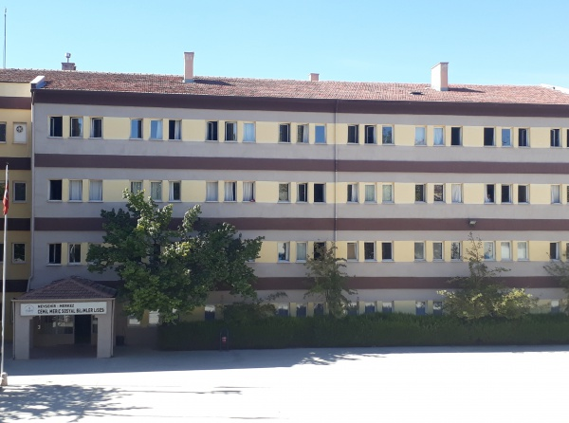
SOSYAL BİLİMLER LİSELERİ
Sosyal Bilimler Liseleri
Bu liselerin amacı: Sosyal Bilimler (Felsefe, Psikoloji, Sosyoloji, Mantık vb.) ve Edebiyat alanlarına karşı ilgi ve yeteneği olan öğrencilerin kendini yetiştirmelerine ve de üniversitede kendilerine uygun bölümlere hazırlıklı gitmelerine yardımcı olmaktır.
-Eğitim süresi 5 yıldır. Çünkü 1 yıl hazırlık var.

Slide 14
SOSYAL BİLİMLER LİSESİ
*Sosyal Bilimler Lisesi‘nin amaçları arasında; Sosyal Bilimler ve Edebiyat alanında
ihtiyaç duyulan nitelikli bilim adamlarını yetiştirmek, zeka düzeyleri ile edebiyat
ve sosyal bilimler alanlarındaki ilgi ve yetenekleri üst düzeyde olan öğrencileri bu
alanda yüksek öğretime hazırlamak yer almaktadır.
*Ayrıca amaçlarından biri de siyaset ve bürokrasiye kültürlü; devleti ve
demokrasiyi iyi tanıyan, ona işlerlik kazandıracak elemanları yetiştirmektir.
*Bu okullarda öğretim süresi 1 yılı hazırlık olmak. üzere 5 yıldır.
LİSEDE BULUNABİLECEK ALANLAR:
Alan seçimi olmamakla birlikte Talim Terbiye Kurulunun Sosyal Bilimler Lisesi
için oluşturduğu ders çizelgesi kapsamında eğitim verilmekte olup genel itibariyle
TM(Türkçe Matematik) ve TS(Türkçe-Sosyal) alanlarında yatkın bir program
uygulanmaktadır.

Slide 15
MANİSA da, 2 tane Sosyal Bilimler Lisesi bulunmaktadır.

Slide 16
Okul Adı | Taban Puan | Yüzdelik Dilim
YUNUSEMRE / Manisa Sosyal Bilimler Lisesi | 395,5 | 10,72
SALİHLİ / Salihli Necip Fazıl Kısakürek Sosyal Bilimler Lisesi -Hazırlık Sınıfı Yok- | 358,17 | 18,47

Slide 17
MESLEKÎ VE TEKNİK ANADOLU LİSELERİ
Meslekî Ve Teknik Anadolu Liseleri
Meslek liselerine gitmek için ne istediğinizi bilmeniz çok önemli!!!
-AMP meslek dersleri ağırlıklı iken ATP ise kültür dersleri ağırlıklı.
-Meslek liseleri ile ilgili detaylı bilgi ve videolar için “meslekitanitim.gov.tr” adresindeki Mesleki ve Teknik Eğitim 1-2 ve Meslek Liseleri adlı videoları lütfen izleyin.
-Tüm Mesleki ve Teknik Anadolu Liselerinde staj yapılır ve asgari ücretin en az %30’u kadar maaş alınır. Ayrıca sigorta da yapılır.

Slide 18
Ortaokul veya imam hatip ortaokulu üzerine öğrenim süresi 4 yıl olan yatılı yada gündüzlü olarak eğitim veren kurumlardır.
Bu kurumlar;
Endüstri Meslek Liseleri .Kız Meslek liseleri
Ticaret Meslek Liseleri .Sağlık Meslek Liseleri
Turizm ve Otelcilik MTAL .Adalet Meslek Lisesi
İletişim Meslek Liseleri .Denizcilik Mes.Liseleri
Denizcilik Meslek Liseleri .Maliye Meslek Liseleri
Tapu Kadastro MTAL .Ziraat MTAL
Meteoroloji Meslek Liseleri vb.
Bu okulların hepsi Mesleki ve Teknik Anadolu Lisesi diye adlandırılır.
.

Slide 19
Mesleki ve Teknik Eğitim Yerleşim Süreci
8. Sınıf
Merkezi sınav
Anadolu teknik programı
Mahalli Yerleştirme
Anadolu meslek programı
Mesleki eğitim merkezi programı

Slide 20
Okul Türleri ve Programlar
Anadolu Meslek Programında, bir mesleğe yönelik bilgi ve becerilerin yanında genel bilgi dersleri yer almaktadır.
Anadolu Teknik Programında ise bir mesleğe yönelik bilgi ve becerilerin yanında matematik, fizik, kimya ve biyoloji dersleri 4 yıl boyunca ağırlıklı olarak verilmektedir.
Her iki programda da 10. sınıfta mesleki alan eğitimi, 11. ve 12. sınıfta meslek alanına bağlı olarak dal eğitimi verilir.
Anadolu Meslek Programlarına sınavsız geçiş ve mahalli yerleştirme ile kayıt yapılır.
Anadolu Teknik Programına merkezi sınav ile yerleştirme yapılır.

Slide 21
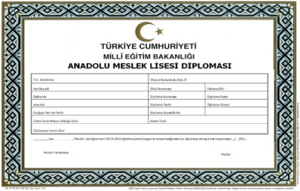
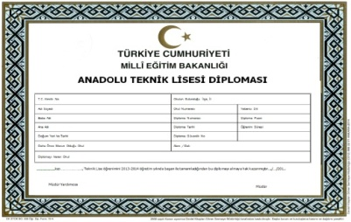
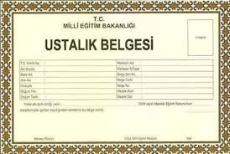
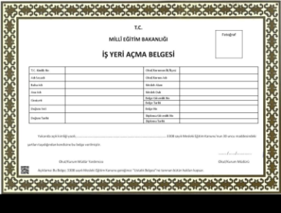
Mezunlara Verilen Haklar ve Belgeler
Alan ve dalda diploma (MTAL)
Ustalık ve kalfalık belgesi (MEMP)
Teknisyenlik unvanı
İşyeri açma belgesi
EUROPASS belgesi
Aldığı ve başardığı modülleri, dersleri ve kredileri gösteren belge

Slide 22
Mezunlara Verilen Haklar
Mesleki ve teknik ortaöğretimden meslek yüksek okullarına geçişte sınav sonucuna göre alanında eğitim yapmak isteyen mezunlara ek puan verilmektedir. Mezun olduktan sonra öğrenim görülen meslek alanlarına göre ek puan verilen yükseköğretim programları için https://yokatlas.yok.gov.tr/ adresini ziyaret edebilirsiniz.
KOSGEB ile yapılan protokol kapsamında kendi iş yerini açan mesleki eğitim mezunlarına KOSGEB tarafından 50 bin TL hibe ve 100 bin TL faizsiz kredi verilmektedir.

Slide 23
*HER MESLEK LİSESİNDE FARKLI ALAN VE DALLAR BULUNMAKTADIR.
*TERCİH ETMEYİ DÜŞÜNDÜĞÜNÜZ MESLEKİ VE TEKNİK ANADOLU LİSELERİNDE BULUNAN BÖLÜMLERİ ARAŞTIRMANIZ DOĞRU OLACAKTIR.
( ÖRNEĞİN;SAĞLIK LİSELERİ DE MESLEK LİSESİ KAPSAMINDADIR. HER MESLEK LİSESİNDE SAĞLIK ALANI OLMAYABİLİR. )

Slide 24
TURGUTLU’DAKİ Mesleki Teknik Anadolu Liseleri
HASAN FERDİ TURGUTLU MTAL
İNCİ ÜZMEZ MTAL
ZÜBEYDE HANIM MTAL
CAHİT GÖNLÜBOL MTAL
ŞEHİT ANIL BARIŞ ÇETİN MTAL – Ticaret Lisesi-
SELMAN IŞILAK MTAL bulunmaktadır.

Slide 25
Hasan Ferdi Turgutlu Meslekî ve Teknik Anadolu Lisesi
Bölümler:
BİLİŞİM TEKNOLOJİLERİ (Adrese Dayalı sistem ile öğrenci alıyor.)
ELEKTRİK-ELEKTRONİK TEKNOJİSİ(60 öğrenci LGS Puanı ile öğrenci alıyor.)
MAKİNE TEKNOLOJİSİ (60 öğrenci LGS Puanı ile öğrenci alıyor.)
METAL TEKNOLOJİSİ (Adrese Dayalı sistem ile öğrenci alıyor.)
MOBİLYA VE İÇ MEKAN TASARIM(Adrese Dayalı sistem ile öğrenci alıyor.)

Slide 26
Okul Adı | Okul Türü | Alan Adı | Öğretim Süresi | Öğretim Şekli | Yabancı Dili | Kont | İlk Yerleştirme | Yüzdelik Dilim
 |  |  |  |  |  |  | Taban Puan
TURGUTLU / Hasan Ferdi Turgutlu Mesleki ve Teknik Anadolu Lisesi | Anadolu Teknik Programı | ELEKTRİK- ELEKTRONİK TEKNOLOJİSİ ALANI | 4 yıl | Kız/Erkek | İngilizce | 60 | 260,80 | 54,17

Slide 27
Okul Adı | Okul Türü | Alan Adı | Öğretim Süresi | Öğretim Şekli | Yabancı Dili | Kont | İlk Yerleştirme | Yüzdelik Dilim
 |  |  |  |  |  |  | Taban Puan
TURGUTLU / Hasan Ferdi Turgutlu Mesleki ve Teknik Anadolu Lisesi | Anadolu Teknik Programı | MAKİNE TEKNOLOJİSİ ALANI | 4 yıl | Kız/Erkek | İngilizce | 60 | 248,50 | 61,13

Slide 28
İnci Üzmez Meslekî ve Teknik Anadolu Lisesi
Bölümler:
-MOTORLU ARAÇLAR TEKNOLOJİSİ
-İNŞAAT TEKNOLOJİSİ
-TESİSAT TEKNOLOJİSİ VE İKLİMLENDİRME
-GIDA TEKNOLOJİSİ
(Tüm Bölümler Adrese Dayalı sistem ile öğrenci alıyor.)

Slide 29
Zübeyde Hanım Meslekî ve Teknik Anadolu Lisesi
Bölümler:
BİLİŞİM TEKNOLOJİLERİ
ÇOCUK GELİŞİMİ VE EĞİTİMİ
EL SANATLARI TEKNOLOJİSİ
GİYİM VE ÜRETİM TEKNOLOJİSİ
GRAFİK VE FOTOĞRAF
YİYECEK İÇECEK HİZMETLERİ
(Tüm Bölümler Adrese Dayalı sistem ile öğrenci alıyor.)

Slide 30
Cahit Gönlübol Meslekî ve Teknik Anadolu Lisesi
Bölümler:
-ÇOCUK GELİŞİMİ VE EĞİTİMİ(Adrese Dayalı sistem ile öğrenci alıyor.)
-HASTA VE YAŞLI HİZMETLERİ(60 öğrenci LGS Puanı ile öğrenci alıyor.)

Slide 31
Okul Adı | Okul Türü | Alan Adı | Öğretim Süresi | Öğretim Şekli | Yabancı Dili | Kont | İlk Yerleştirme | Yüzdelik
 |  |  |  |  |  |  | Taban Puan | Taban Puan
TURGUTLU / Cahit Gönlübol Mesleki ve Teknik Anadolu Lisesi | Anadolu Teknik Programı | HASTA VE YAŞLI HİZMETLERİ ALANI | 4 yıl | Kız | İngilizce | 60 | 202,53 | 91,01

Slide 32
Şehit Anıl Barış Çetin Meslekî ve Teknik Anadolu Lisesi
Bölümler:
-BİLİŞİM TEKNOLOJİLERİ ALANI
-MUHASEBE VE FİNANSMAN ALANI
BÜRO YÖNETİMİ VE SEKRETERLİK ALANI
-PAZARLAMA VE PARAKENDE ALANI
(Tüm Bölümler Adrese Dayalı sistem ile öğrenci alıyor.)

Slide 33
Selman Işılak Meslekî ve Teknik Anadolu Lisesi
Bölümler:
-HEMŞİRE YARDIMCILIĞI
-EBE YARDIMCILIĞI
-SAĞLIK BAKIM TEKNİSYENLİĞİ
(Tüm Bölümler Adrese Dayalı sistem ile öğrenci alıyor.)

Slide 34
ANADOLU İMAM HATİP LİSELERİ
Anadolu İmam Hatip Liseleri
Din ağırlıklı derslerin okutulduğu içerisinde ayrıca Anadolu liselerinde olduğu gibi sayısal, sözel, eşit ağırlık ve yabancı dil gibi alanların bulunduğu liselerdir.

Slide 35
ANADOLU İMAM HATİP LİSESİ
*Fen ve sosyal bilimler alanındaki derslerle birlikte Temel İslam Bilimlerine ait derslerin de okutulduğu üniversitenin bütün alanlarına öğrenci yetiştiren kurumlardır.
*%75 Fen ve Sosyal Bilimler(Kültür) Dersleri
%25 Temel İslam Bilimleri dersleri okutulmaktadır.
*Öğretim süresi :4yıldır
*LİSEDE BULUNABİLECEK ALANLAR:
T(SÖZEL)-MF(SAYISAL)-TM(EŞİT AĞIRLIK)-DİL(Arapça/İngilizce) TEMEL İSLAM BİLİMLERİ(İlahiyat) Alanlar seçilecek derslerle belirlenir.
*Diyanet işleri başkanlığınca yürütülen din eğitimi ve hizmetleri alanında sınavlarda başarılı olanlar camilerde,imam-hatiplik veya müezzinlik,kuran kursu öğreticiliğine geçebilmektedir.
*9.Sınıfta -6 Saat ,
10.Sınıfta 11Saat ,
11.Sınıfta 12 saat ,
12.Sınıfta 12 saat Temel İslam Bilimleri Dersi okutulmaktadır.
Anadolu lisesi ve İmam Hatip Lisesinde temel dersler aynı saattir.
Sadece YABANCI DİL ,DİN KÜLTÜRÜ,MÜZİK,GÖRSEL SANAT VE BEDEN Derslerinde farklılık vardır.

Slide 37
SİYER: HZ. MUHAMMED (SAV) ‘İN HAYATINI ANLATAN KİTAPLARA VERİLEN ORTA İSİM.
FIKIH: İSLAM HUKUKU
HADİS: HZ. MUHAMMED (SAV) ‘ İN MÜSLÜMANLARCA BÜYÜK DEĞER VERİLEN, GENEL KURAL NİTELİĞİNDEKİ SÖZLERİ VE DAVRANIŞLARI
TEFSİR: KURAN’IN SURELERİNİ AÇIKLAYAN GÖRÜŞLER ÖNE SRME VE BUNLARI YAZMA
AKAİD: İSLAM’IN İNANÇ VE İMAM ESASLARI ANLAMINA GELİR
KELAM: İSLAM DİNİNİN İNANÇLA İLGİLİ YÖNÜNÜ İNCELEYEN İLİM DALIDIR.
DİNLER TARİHİ: DİNLERİN DİĞER DİNLERLE OLAN İLİŞKİSİNİ, BENZER, FARKLI VE ORTAK YÖNLERİNİ KARŞILAŞTIRMALI OLARAK ELE ALAN BİLİM DALI.

Slide 38
Anadolu İmam Hatip Lisesi okullarının diğer okullardan tek farkı, Eğitim-Öğretim süresi içinde İslam Bilimleri Dersleri görüyor olmalarıdır.
Bunun yanında diğer okullardan hiçbir farkı olmayıp, dileyen öğrenci dilediği üniversite ve bölüme gidebilmektedir. Okul geçmişinde Hukuk fakültesine de öğrenci gönderilmiş, Eğitim fakültesine de öğrenci gönderilmiştir.

Slide 39
Turgutlu Anadolu İmam Hatip Lisesi, 90 öğrencisini -Fen ve Sosyal Bilimler programı uygulayarak- LGS sınav sonucuna göre, merkezi olarak almaktadır.

Slide 40
Okul Adı | Okul Türü | Alan Adı | Öğretim Süresi | Öğretim Şekli | Yabancı Dili | Kont | İlk Yerleştirme | Yüzdelik Dilim
 |  |  |  |  |  |  | Taban Puan
TURGUTLU / Turgutlu Anadolu İmam Hatip Lisesi | Anadolu İmam Hatip Lisesi | FEN VE SOSYAL BİLİMLER PROGRAMI | 4 yıl | Erkek | İngilizce | 90 | 173,4 | 99,28

Slide 41
FEN VE SOSYAL BİLİMLER İMAM HATİP LİSELERİ
Fen Ve Sosyal Bilimler İmam Hatip Liseleri
29 il, 33 okulda 2016-2017’de uygulanmaya başlanan proje.
Birkaç yıl içinde çeşitli alanların bulunduğu proje okulların temellerin atılmıştır. Çeşitli proje okulları oluşturulmuştur:
-Fen ve Sosyal Bilimler Programı Uygulayan Anadolu İmam Hatip Lisesi(AİHL) –Turgutlu İHL
-Geleneksel, Görsel ve Çağdaş Sanatlar, Mûsikî ve Spor Programı/Projesi Uygulayan AİHL
-Hafız Öğrencilerin Eğitim Gördüğü AİHL
-Hazırlık Sınıfı ile Dil Projesi Uygulayan AİHL
-Uluslar arası Anadolu İmam Hatip Liseleri

Slide 42
***ŞEHİT SUAT AKINCI
KIZ ANADOLU İMAM HATİP LİSESİ
Fen ve Sosyal Bilimler Programı Uygulayan Anadolu İmam Hatip Lisesi(AİHL) (Adrese Dayalı sistem ile öğrenci alıyor.)
***TURGUTLU ANADOLU İMAM HATİP LİSESİ
Fen ve Sosyal Bilimler Programı Uygulayan Anadolu İmam Hatip Lisesi(AİHL) (90 öğrencisini LGS ile öğrenci alıyor.)

Slide 43
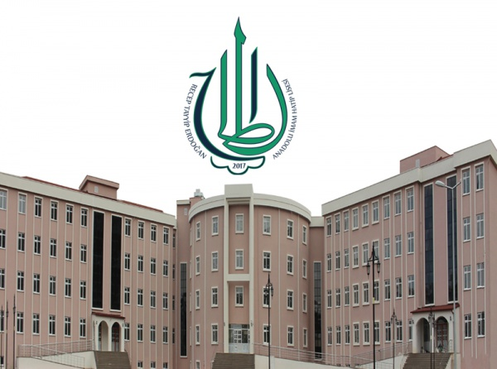

Slide 44
SPOR LİSELERİ
Spor Liseleri
Spor liseleri, ortaöğretimin genel amaçlarının yanı sıra, öğrencilere beden
eğitimi ve spor alanında temel bilgi ve beceriler kazandırmayı, beden eğitimi
ve spor alanında nitelikli insan yetiştirilmesine kaynaklık etmeyi
amaçlamaktadır.
-Yetenek sınavı var.
-Spora engel bir durumun olmadığını belirten sağlık raporunun alınması gerekir.
-%70 Yetenek Sınavı, %30 OBP isteniyor.

Slide 45
SPOR LİSESİ
*Öğrencilere beden eğitimi ve spor alanında temel bilgi ve beceriler kazandırmayı, beden eğitimi ve spor
alanında nitelikli insan yetiştirilmesine kaynaklık etmeyi amaçlar.
*Spor alanında yapılan yetenek sınavlarında, öğrencilerin esneklik, dayanıklılık ve koordinasyon, çabukluk ve
hız, kuvvet, ritim, sporculuk geçmişi, takımdaki başarıları gibi kriterlere bakılarak değerlendirme
yapılmaktadır.
*Milli sporcu unvanı kazanmış olan öğrenciler ile takım sporlarında ulusal ve uluslararası derecesi olan
yetenekli öğrencilerin bu okullarda eğitim görmelerine imkan sağlanmaktadır.
•Çoğu Spor lisesi Yetenek Sınavıyla öğrenci aldığı için Liseye Geçiş Sınavına (LGS) girmek zorunlu değildir.
(%70 Yetenek Sınav Puanı+ %30 Ortaokul Başarı Puanı)

Slide 46
MANİSA- YUNUSEMRE’de
MANİSA SPOR LİSESİ mevcuttur.

Slide 47
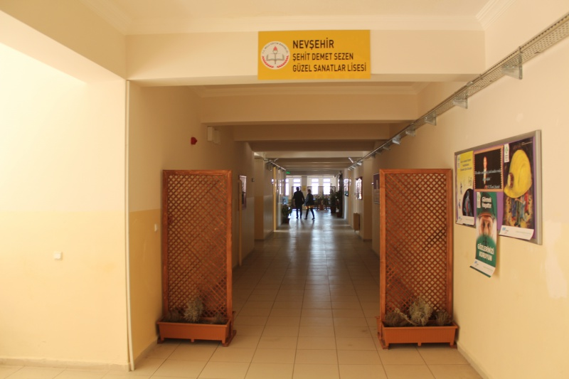
GÜZEL SANATLAR LİSESİ
Güzel Sanatlar Lisesi
-Yetenek sınavı var.
-Müzik ve Resim alanları var.
-%70 Yetenek Sınavı,+ %30 OBP isteniyor.

Slide 48
GÜZEL SANATLAR LİSESİ
*Güzel sanatlar liseleri; Öğrencilere güzel sanatlarla ilgili temel bilgi ve beceriler
kazandırmayı ve güzel sanatlar alanında nitelikli insan yetiştirilmesine kaynaklık etmeyi
amaçlar. Görsel sanatlar ve müzik alanında öğrenim görmek isteyenlerin yetenek sınavı
sonucuna göre, tanılanmış özel yetenekli öğrencilerin de görsel sanatlar ile müzik
bölümleri bulunan güzel sanatlar liselerine doğrudan kayıtları yapılabilmektedir.
*Liseye Geçiş Sınavına (LGS) girmek zorunlu değildir.
Okullar yetenek sınavı ile öğrenci almaktadır.
(%70 Yetenek Sınav Puanı+ %30 Ortaokul Başarı Puanı)
*LİSEDE BULUNABİLECEK ALANLAR;
Müzik ,Resim

Slide 49
MANİSA- YUNUSEMRE’de
MANİSA GÜZEL SANATLAR LİSESİ mevcuttur.

Slide 50
Güzel Sanatlar Lisesi ile Spor Lisesi Mezunlarına
Verilen Haklar ve Belgeler Nelerdir?
*Alanda diploma Güzel Sanatlar Lisesi, Spor Lisesi,
*Spor Lisesi mezunlarına Antrenörlük belgesi (Antrenör Eğitim Yönetmeliğinin
Ortaöğretim mezunlarının hak ve muafiyetleri başlıklı 23. maddesindeki «Spor
liselerinden mezun olanlara eğitim gördüğü yalnızca bir spor dalında, diğer ortaöğretim
kurumlarından mezun olanlara ise ders müfredatlarının temel eğitim derslerine
uygunluğu halinde yalnızca eğitim gördüğü bir spor dalında yardımcı antrenörlük belgesi
almaya hak kazanır.» hükmüne göre Antrenörlük belgesi düzenlenir.)

Slide 51
2022-2023 EĞİTİM-ÖĞRETİM YILI
Başvuru Tarihi: …….. Haziran 2023
Sınav Giriş Tarihlerinin Durulması: …….. Haziran 2020
Yetenek Sınavı: ………Temmuz 2020
Yerleştirme Sonuçları: ………Temmuz 2020
Kayıtlar: ………. Temmuz 2020
Değerlendirme: Yetenek Sınavı (%70) + Ortaokul Başarı Puanı (%30)

Slide 52
Ortaokul ve imam hatip ortaokullarının 8 inci sınıfını 2022-2023 eğitim ve öğretim yılında bitiren öğrencilerin velileri tarafından bireysel olarak , e-Okul sistemi üzerinden başvuruda bulunacaktır.
İnternet başvurusu yapamayan veliler için, EK-1 formunun doldurulup, imzala olarak okul idaresine verilmesi durumunda da veli adına okul idaresince bireysel başvuru yapılabilecektir.

Slide 53
GÜZEL SANATLAR LİSESİ GÖRSEL SANATLAR BÖLÜMÜ SINAV DEĞERLENDİRME ÖLÇÜTLERİ ÇİZELGESİ
GÜZEL SANATLAR LİSESİ MÜZİK BÖLÜMÜ SINAV DEĞERLENDİRME ÖLÇÜTLERİ ÇİZELGESİ
SPOR LİSESİ SINAV DEĞERLENDİRME ÖLÇÜTLERİ ÇİZELGESİ
DUYURULAR: Haziran ayında yapılacaktır.

Slide 54
EK-1
DİLEKÇE ÖRNEĞİ
…………………….………………………LİSESİ MÜDÜRLÜĞÜNE
……………………………..
Velisi bulunduğum öğrenci ………………………………………………. 2018-2019 eğitim ve öğretim yılında ortaokulu tamamlamıştır.
Müdürlüğünüzce düzenlenecek olan yetenek sınavına katılmasını istiyorum
Gereğini bilgilerinize arz ederim.
…../……/20….
(İmza)
………………………….
(Velinin Adı ve Soyadı)
ADRES:……………………………………………….
Öğrencinin T.C. Kimlik Numarası : ……………………………….
Velinin GSM Numarası : ……………………………….
Velinin e-Posta Adresi: : ……………………………….

Slide 55
EK-2
GÜZEL SANATLAR LİSESİ/SPOR LİSESİ/KLASİK SANATLAR VE MUSİKİ, GÖRSEL SANATLAR VE SPOR PROGRAMI/PROJESİ UYGULAYAN ANADOLU İMAM HATİP LİSESİ SINAV GİRİŞ BELGESİ*
FOTOĞRAF
ÖĞRENCİNİN
T.C. Kimlik No :………………………………………
Adı ve Soyadı :………………………………………..
Baba Adı :……………………………………………..
Cinsiyeti :………………………………………………
Başvuru Okulu :………………………………………………
Başvuru Alanı :………………………………………………
Sınav Tarihi :………………………………………………
Sınav Yeri :………………………………………………
Sınav Saati :………………………………………………
İmza-Mühür
Adı-Soyadı
Okul Müdürü

Slide 56
MESLEKÎ EĞİTİM MERKEZİ
Meslekî Eğitim Merkezi
Meslek ve Teknik Anadolu Liselerine benzer eğitimlerin verildiği; ancak daha sık uygulamaların olabildiği bir okul türüdür.
Öğrenciler ilgi ve yetenekleri olduğu meslek alanında hem çalışarak hem okuyarak eğitim alır. Eğitim süresi 4 yıldır.
Meslek liselerindekinden farklı olarak okul eğitimi haftada bir gündür. Diğer günlerde işletmelerde mesleki eğitim yapılır. Pratik eğitim esastır. Ancak teorik eğitim de ihmal edilmez. Okul devamsızlık sınırı yıllık 6 gündür.
İşletmelerde mesleki eğitim ilk seneden son seneye kadar devam eder. Üçüncü yılın sonunda öğrenciler Kalfalık sınavına, dördüncü yılın sonunda ise Ustalık sınavına alınır. Başarılı olanlara belge verilir.

Slide 57
*Meslekî Eğitim Merkezlerinde kalfalık ve ustalık eğitimi almak üzere öğrenci kaydı yapılmaktadır.
*Meslekî Eğitim Merkezi programlarına kayıt şartları:
a) En az ortaokul veya imam-hatip ortaokulu mezunu olmak
b) Bünyesi ve sağlık durumu gireceği mesleğin gerektirdiği işleri yapmaya uygun olmak.
*Eğitime başlanabilmesi için eğitim görülecek alan ve dala uygun işyeri ve usta öğreticinin olması ve MEB İşletmelerde Meslekî Eğitim Sözleşmesinin imzalanması gerekmektedir.
*Meslekî Eğitim Merkezleri (çıraklık eğitimi) zorunlu eğitim kapsamına alınmıştır.
*Meslekî Eğitim Merkezi programlarını bitiren öğrenciler istekleri doğrultusunda fark derslerini tamamlayarak diploma almaları halinde yüksek öğretime gidebilme hakkına sahiptir.
*Meslekî Eğitim Merkezi programlarına devam eden öğrenciler, 10. sınıftan itibaren her ders yılı sonunda yılsonu beceri sınavına alınır.
11. sınıfın sonunda girilen beceri sınavı kalfalık, 12. sınıfın sonunda girilen beceri sınavı ustalık sınavı olarak uygulanır.
*İşyeri sahibi, aday çırağı ve çırağı çalıştırmaya başlamadan önce bunların velisi veya vasisi veya reşit ise kendisi ile yazılı işletmelerde meslekî eğitim sözleşmesi yapmak zorundadır.

Slide 58
ÇOK PROGRAMLI LİSELER
*Çok Programlı Anadolu Liseleri; genel ve meslekî ve tekniköğretim programlarını bir yönetim altında uygulayan ortaöğretim kurumlarıdır.
*ÇOK PROGRAMLI LİSE= Meslek Lisesi
+
Anadolu Lisesi birleşimi diyebiliriz.

Slide 59
AÇIK ÖĞRETİM LİSELERİ
*Açık Öğretim Lisesi sistemi uzaktan eğitim sistemine göre kurulmuştur.
*Açık Öğretim Lisesinde sınıf geçme yerine ders geçme ve kredi sistemi uygulanır.
*Açık Öğretim Lisesi sınıf yerine dönem kavramı vardır. Öğrenci 8 dönem sonunda mezuniyet kredisine ulaştığı takdirde mezun olur.
*Açık Öğretim Lisesinde sınıfta kalma, okuldan atılma yoktur.
*Öğrenci kayıt yenilediği takdirde mezuniyet şartlarını tamamlanıncaya kadar okuyabilir.
*Açık Öğretim Lisesi Öğrencileri Örgün eğitimde okuyan öğrencilerin sahip olduğu tüm haklara sahiptirler.
*Açık Öğretim Lisesini 2,5 yılda bitirme imkânınız vardır.

Slide 60
ŞADİ TURGUTLU ORTA OKULU
REHBERLİK SERVİSİ

